Slide 1
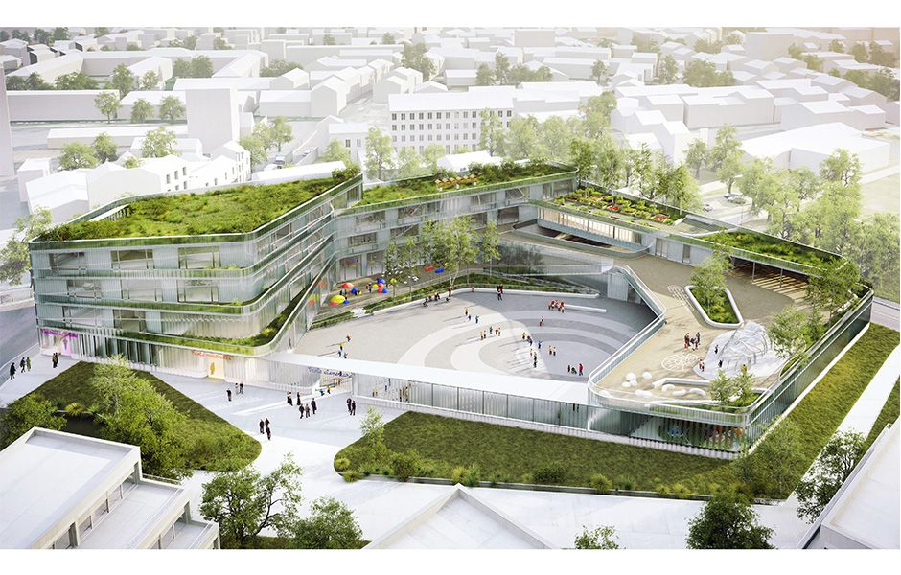
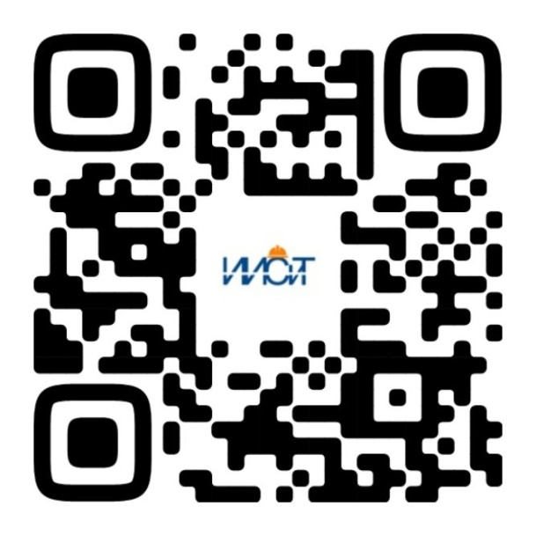


ИНСТИТУТ
ИНЖЕНЕРОВ
СТРОИТЕЛЬСТВА
И ТРАНСПОРТА
08.03.01 Строительство,
профиль: Генпланирование, строительство и управление инфраструктурными объектами
Узнать условия поступления:
priem@ystu.ru

Slide 2
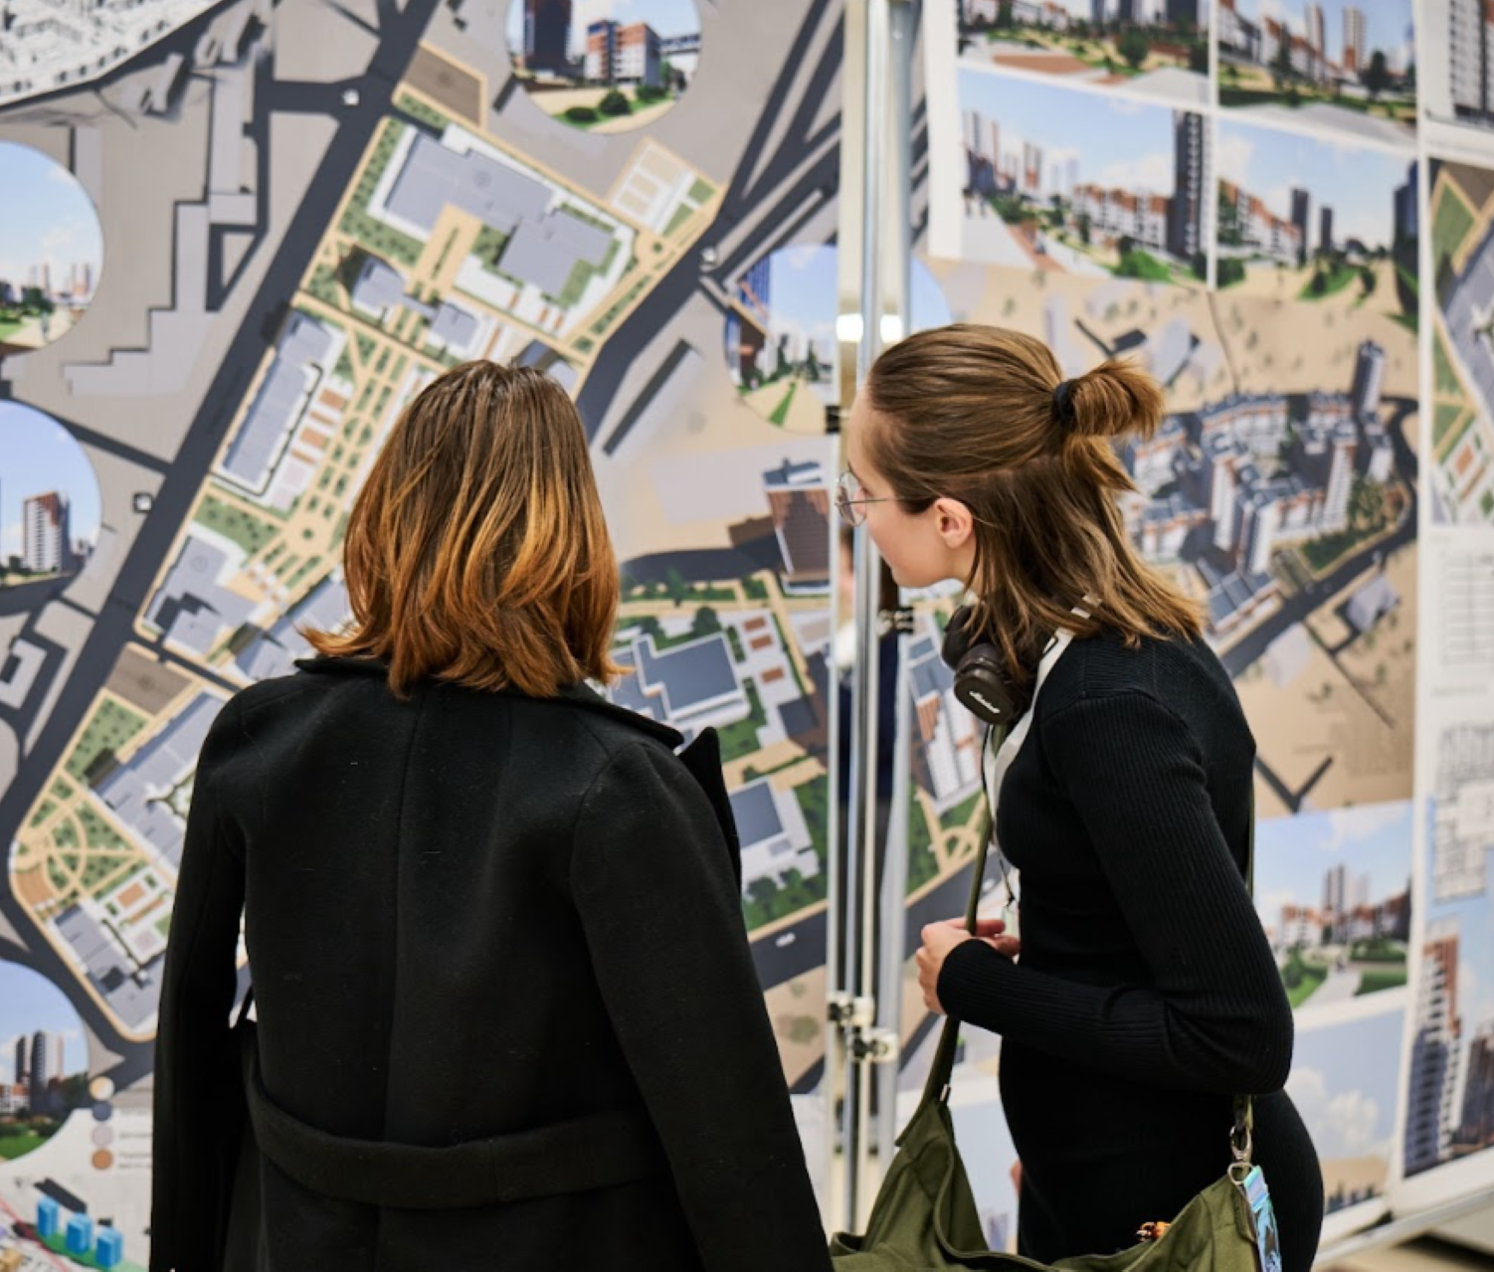




dsgfg
НАПРАВЛЕНИЕ: 08.03.01 – СТРОИТЕЛЬСТВО
Профиль: Генпланирование, строительство и управление инфраструктурными объектами
Формат обучения:
ОЧНО
Срок обучения:
4 ГОДА
Уровень образования:
БАКАЛАВРИАТ
Присвоение квалификации:
БАКАЛАВР

Slide 3



РЕЗЮМЕ СПЕЦИАЛЬНОСТИ
«Генпланирование, строительство и управление инфраструктурными объектами» направлено на подготовку кадров в области территориального планирования и зонирования, проектирования, возведения и эффективного функционирования городских и промышленных инфраструктурных комплексов, включая транспортные сети, здания и сооружения различного назначения.

Slide 4
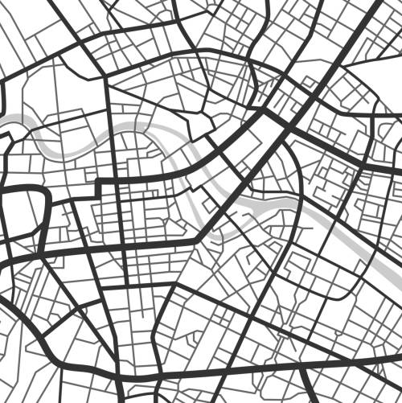

Что такое Генпланирование, строительство и управление инфраструктурными объектами?
это деятельность, направленная на комплексное планирование, организацию и реализацию мероприятий по строительству, реконструкции и эксплуатации элементов городской, промышленной и социальной инфраструктуры, обеспечивающих нормальное функционирование населенных пунктов и производственных комплексов.
УРБАНИСТИКА
ИНЖЕНЕРНАЯ ПОДГОТОВКА

Slide 5
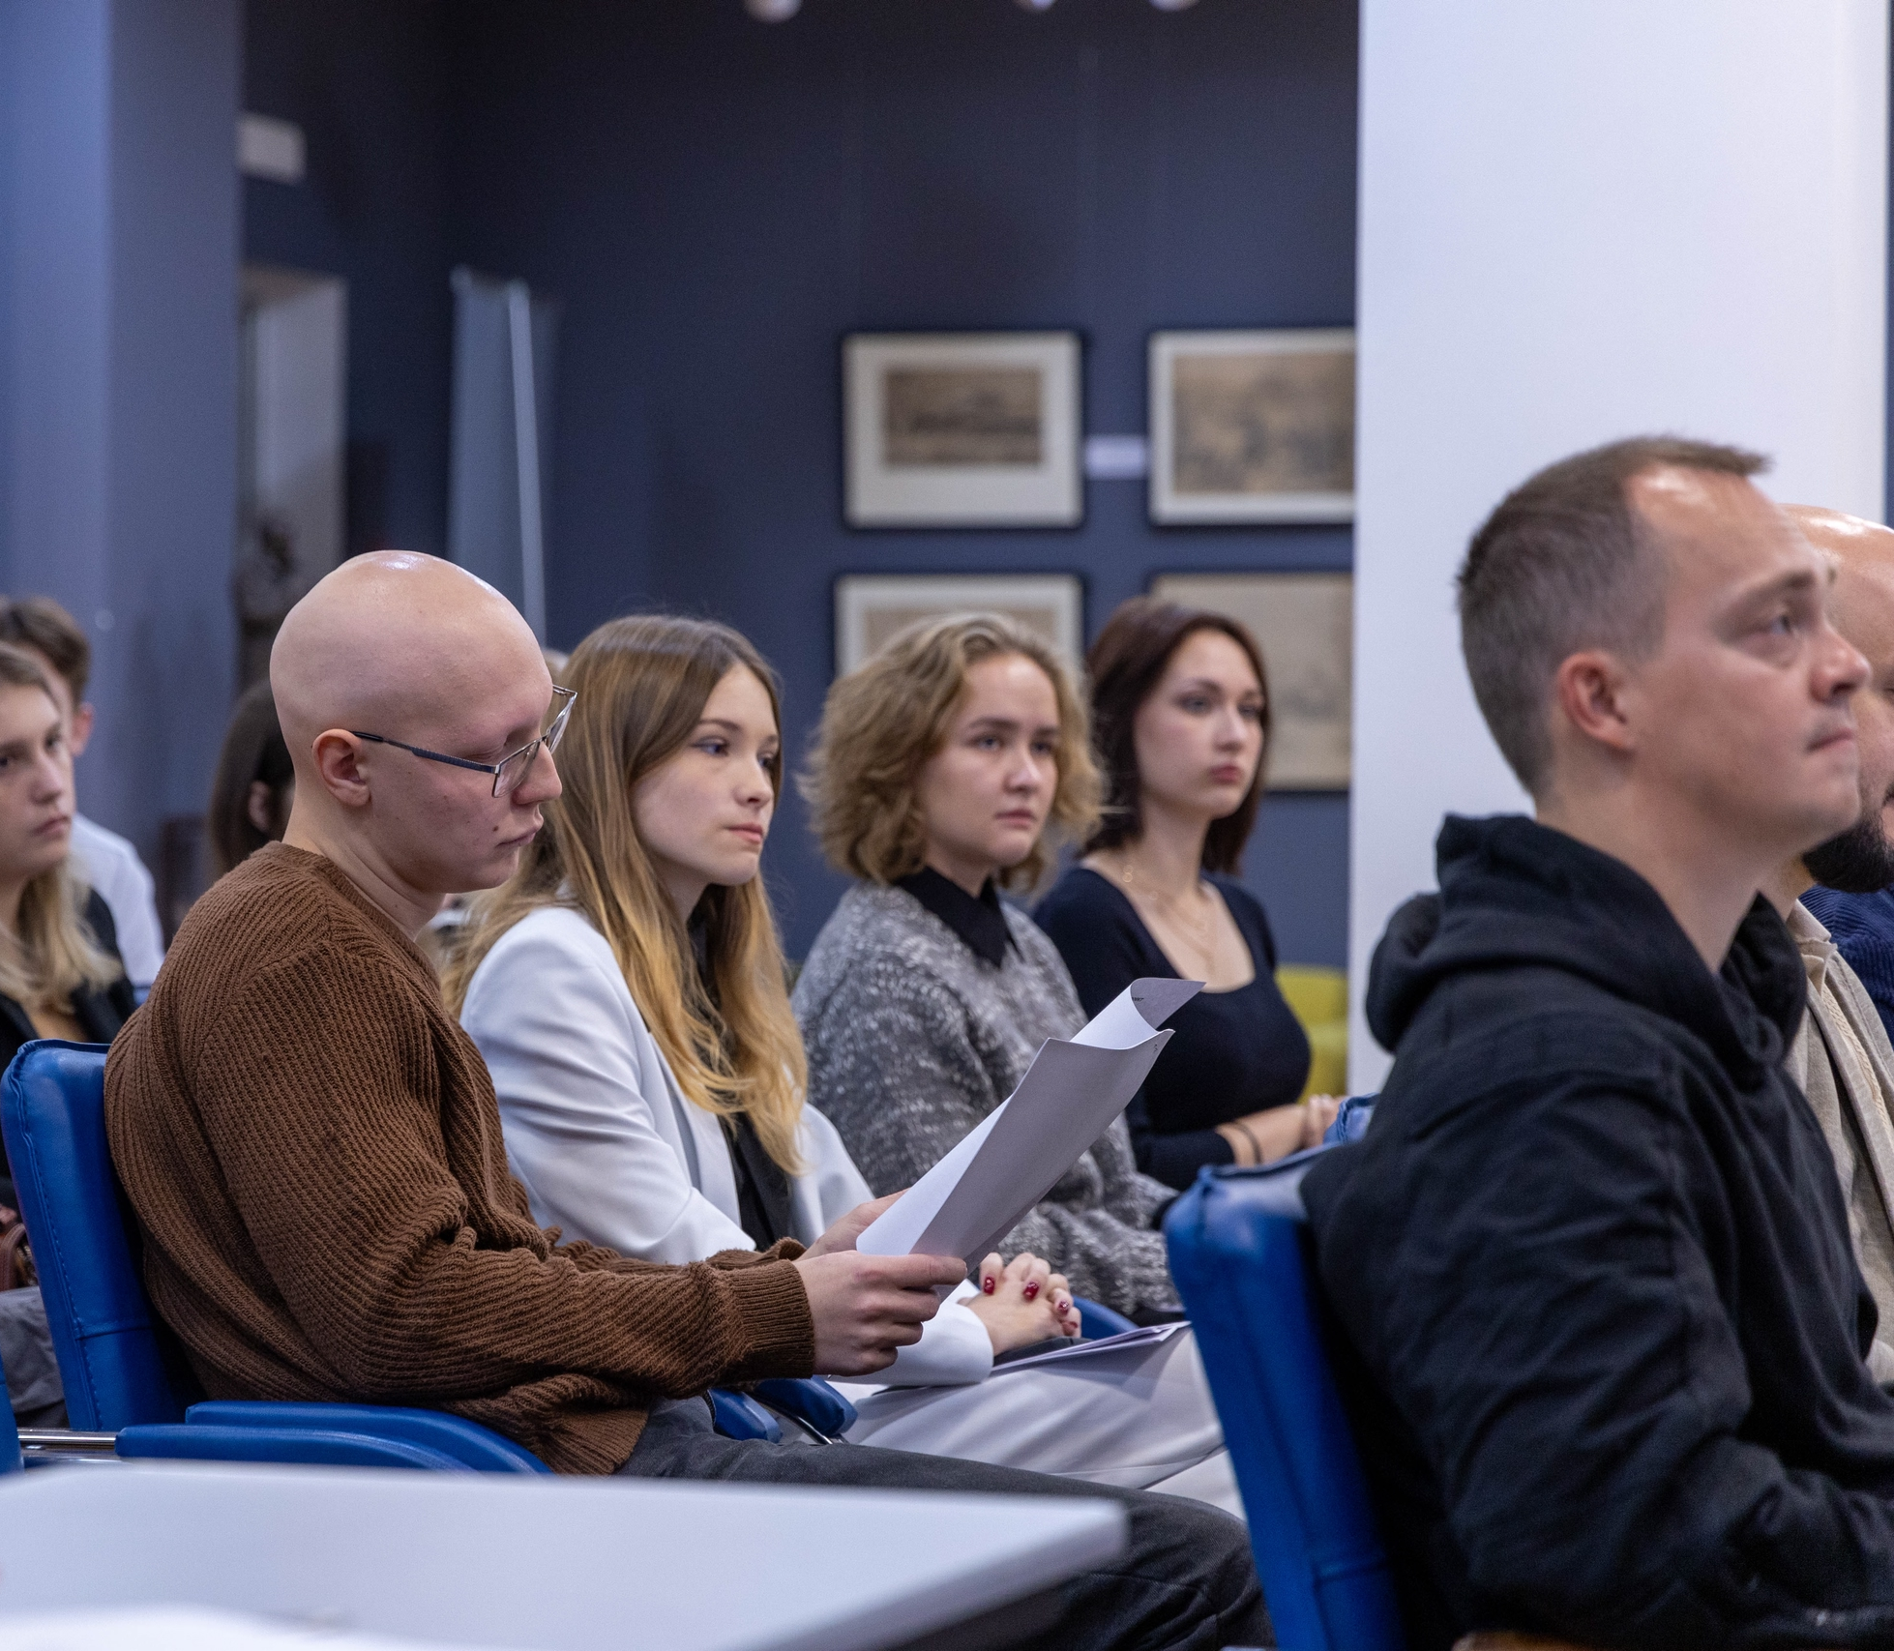
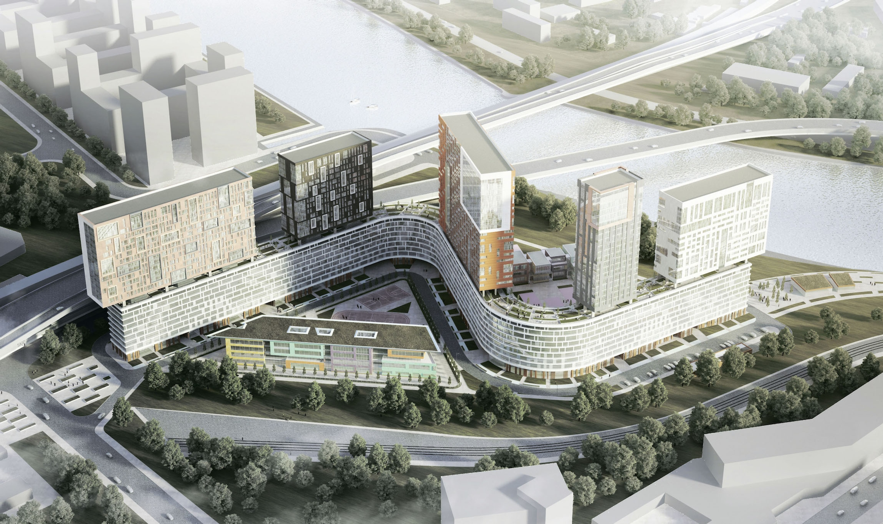
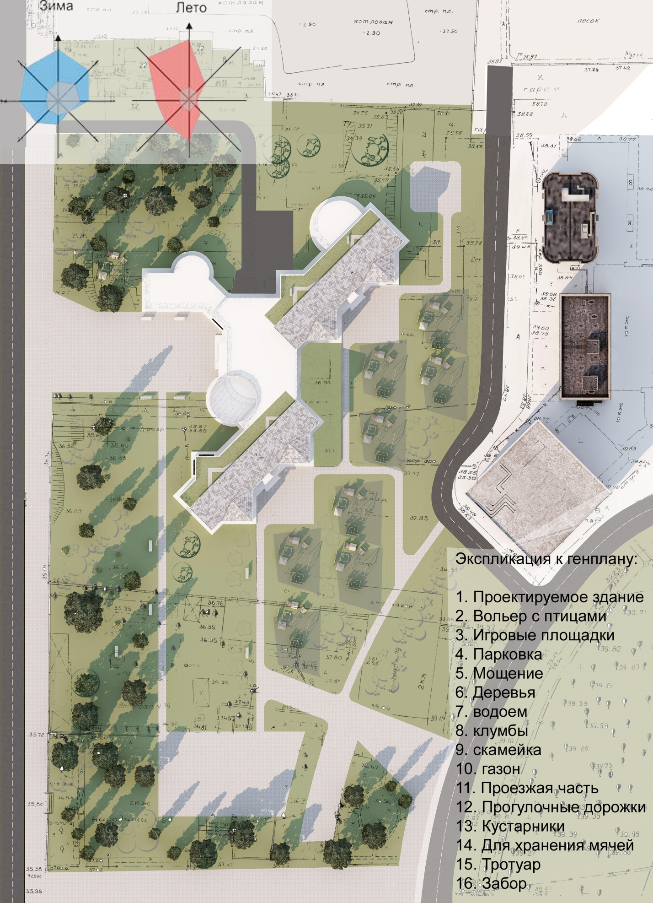
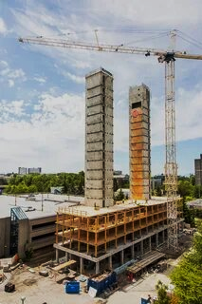
КАКИЕ ДИСЦИПЛИНЫ БУДЕМ ИЗУЧАТЬ?
Урбанистика
Архитектурное проектирование
Конструирование малых архитектурных форм
Пространственная организация территорий и градостроительное зонирование
Геоурбанистика
Благоустройство и дизайн территории
Водная инфраструктура и ее устойчивость.
Зеленая инфраструктура и ее устойчивость.
Строительство
Строительные конструкции
Защитные сооружения, основания и фундаменты
Линейная инфраструктура и ее безопасность
Техническая экспертиза и обследование зданий и сооружений
Технология и организация строительного производства
Технология и организация строительства автомобильных дорог
Инженерная подготовка
Инженерная графика
Начертательная геометрия
Гидравлика
Сопротивление материалов
Техническая механика
Строительная механика
Механика грунтов

Slide 6

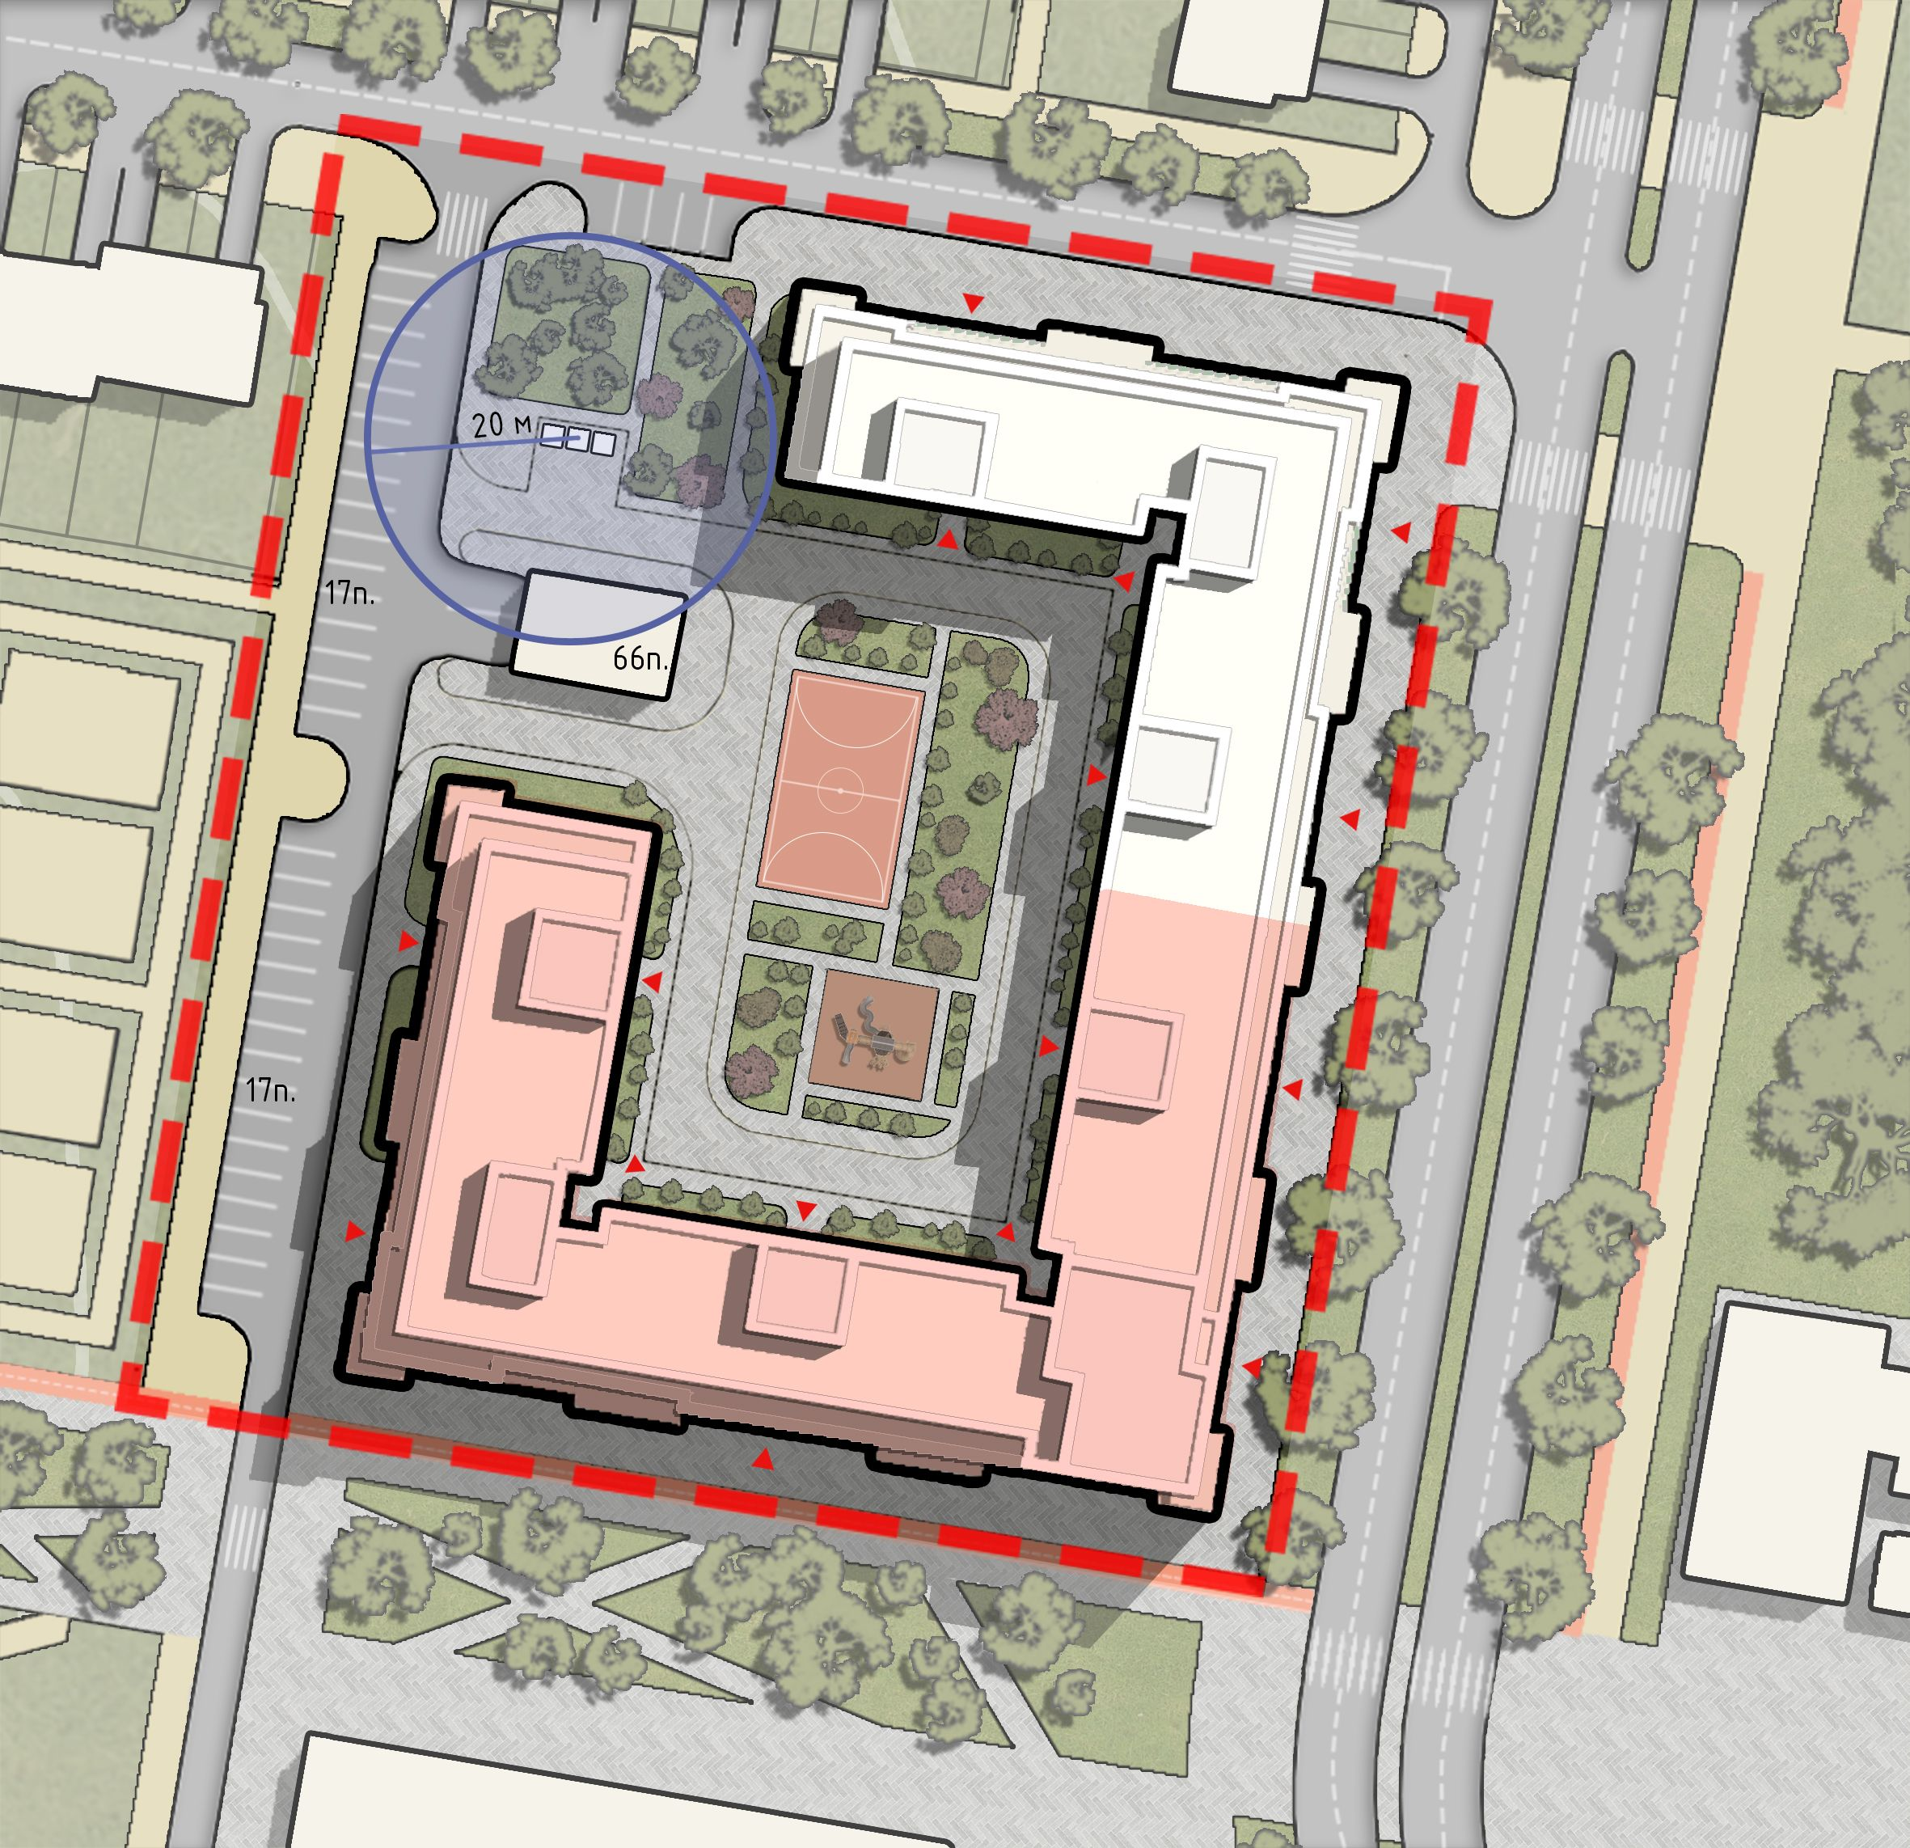
ГДЕ БУДЕМ РАБОТАТЬ
Государственные и муниципальные органы
ПРЕИМУЩЕСТВА
Выпускники получают уникальные компетенции в области пространственного планирования, разработки генеральных планов городов, организации строительства объектов инфраструктуры и контроля над реализацией проектов.
Градостроители нужны везде, где развиваются города и регионы.
Получив образование по этому направлению, ты сможешь внести вклад в развитие страны и реализовать себя в динамично развивающейся сфере!
Проектные и строительные компании

Slide 7









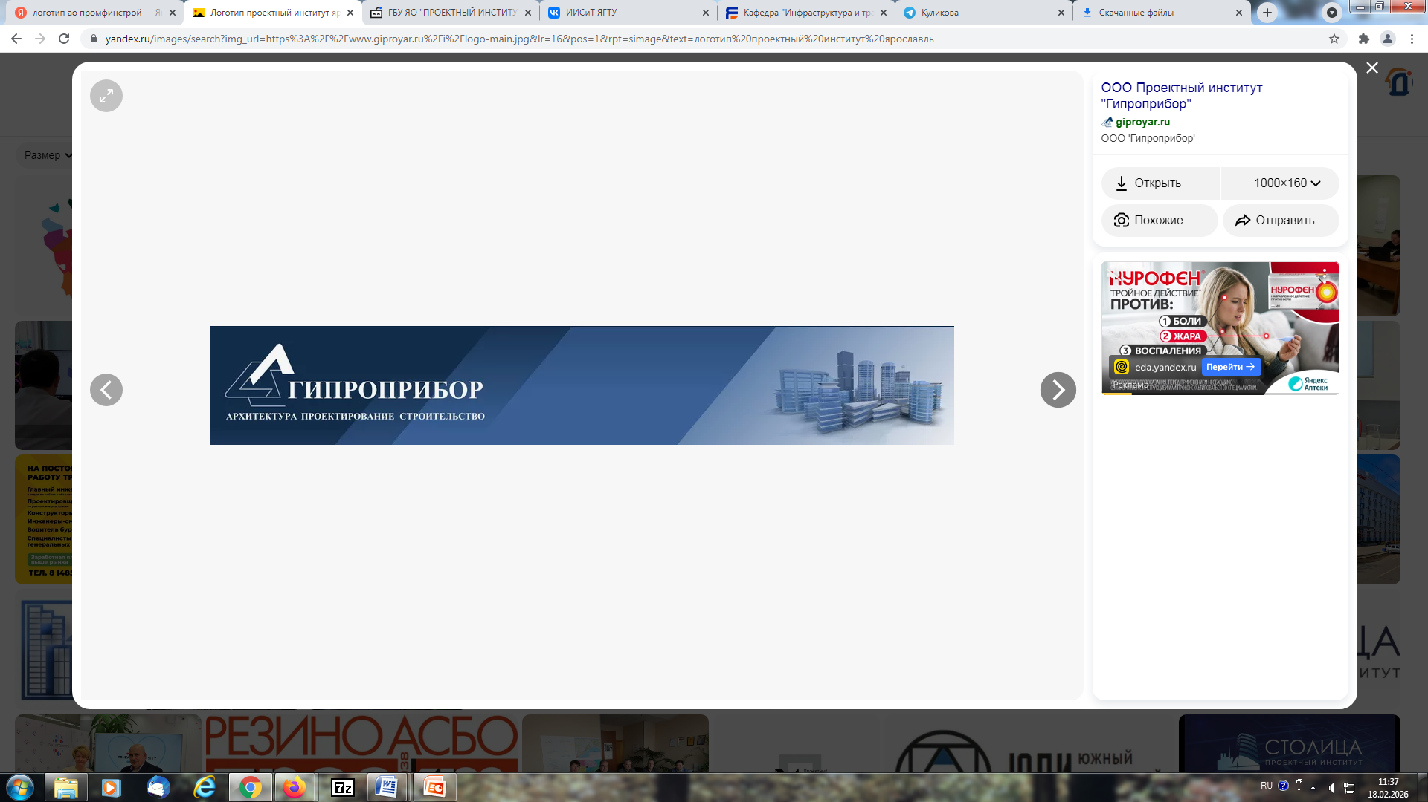
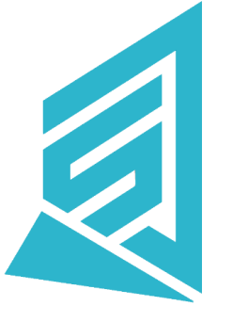
НАШИ ПАРТНЁРЫ
СПЕЦИАЛИЗИРОВАННЫЙ ЗАСТРОЙЩИК СТРОИТЕЛЬНОЕ УПРАВЛЕНИЕ №5

Slide 8



КАК К НАМ ПОСТУПИТЬ?
ПО РЕЗУЛЬТАТАМ ЕГЭ
Физика / Информатика и ИКТ
Профильная математика
Русский язык

Slide 9

КАК К НАМ ПОСТУПИТЬ?
НА БАЗЕ СРЕДНЕГО ПРОФЕССИОНАЛЬНОГО ОБРАЗОВАНИЯ
Основы геодезии
Русский язык
Математика

Slide 10

ПОСТРОИМ БУДУЩЕЕ ВМЕСТЕ!
С ЛЮБОВЬЮ, ИИСИТ
Узнать условия поступления:
priem@ystu.ru

